Slide 1
Diagramme de cas d’utilisation

Slide 2
Introduction
Diagramme UML
Permet de donnée une vision globale du fonctionnement d’un système logiciel ou même d’un sous système.
Utile pour présenté un projet à la direction ou des clients.
Aucune connaissance informatique n’est nécessaire pour le compréhension du diagramme.
Ne donne pas suffisamment d’information pour le développement.

Slide 3
Composante du diagramme
Acteur
Élément qui interagie avec le système pour accomplir une tâche.
Peut être une personne ou système externe.
Représenté sur le diagramme par un bonhomme.
Relié à un ou plusieurs cas d’utilisation.
Cas d’utilisation
Fonctionnalité visible de l’extérieur du système.
Réalise un pour l’acteur qui l’initie
Représenté sur le diagramme par un ellipse.

Slide 4
Les relations
Les généralisations
Permet d’indiquer que cas d’utilisation est un cas particulier d’un autre cas d’utilisation.
Représenter par une flèche en pointiez terminer par un triangle.
Les inclusions
Indique qu’un cas d’utilisation englobe un autre.
Représenté par une flèche pointé avec le mot <<include>>
Les extensions
Indique qu’une tâche est le prolongement d’une autre tâche sous certaine condition.
Représenté par une flèche pointé avec le mot <<extend>>

Slide 5
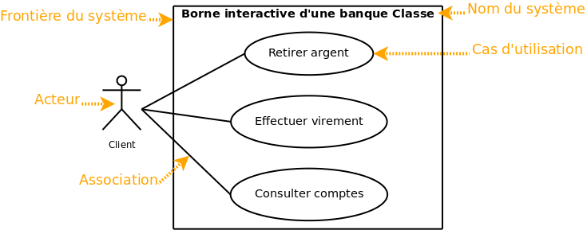
Exemple

Slide 6
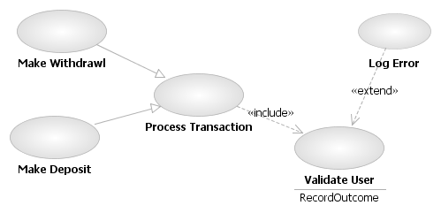
Exemple

Slide 7
Références et sources
http://fr.wikipedia.org/wiki/Diagramme_des_cas_d'utilisation
http://laurent-audibert.developpez.com/Cours-UML/html/Cours-UML010.html

